Slide 1
GLASBENA PRIPRAVNICA
Pripravila Dora Ožvald

Slide 2
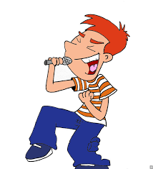
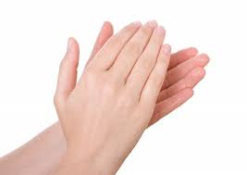
NAJPREJ SE PRIPRAVIMO ZA PETJE
PONOVI ZA MANO – POSNETEK 1
UTRJUJEMO TUDI RITEM – POSNETEK 2

Slide 3
NAUČILI SE BOMO PESMICO, jo morda že poznaš?
KAR POGUMNO PONAVLJAJ ZA MANO …
POSNETEK 3 in POSNETEK 4
DREVESA SE PRIKLANJAJO.
BARČICA PO MORJU PLAVA, JADRA SE RAZPENJAJO. O, LE NAPREJ, O, LE NAPREJ, DO BREZKONČNIH KRAJEV MEJ ..

Slide 4
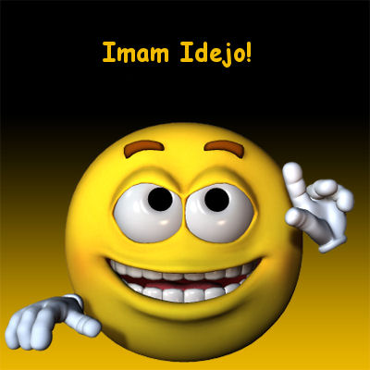
KAJ MISLIŠ, KAJ POMENI, DA JE PESEM LJUDSKA?
DA TI MALO POMAGAM: TO POMENI, DA NIMA ZNANJEGA AVTORJA.
TISTI, KI SI JO JE ZMISLIL VEČ POZNAN.

Slide 5
NOTNO ČRTOVJE
NOTNO ČRTOVJE IMA 5 ČRT IN 4 PRAZNINE. TAKO KOT NAŠA ROKA – 5 PRSTOV IN 4 PROSTORČKE MED PRSTI.

Slide 6
NOTE SO DOMA V TEH PROSTORIH IN ČRTAH
POGLEJ, VSAKA IMA SVOJ DOM …

Slide 7
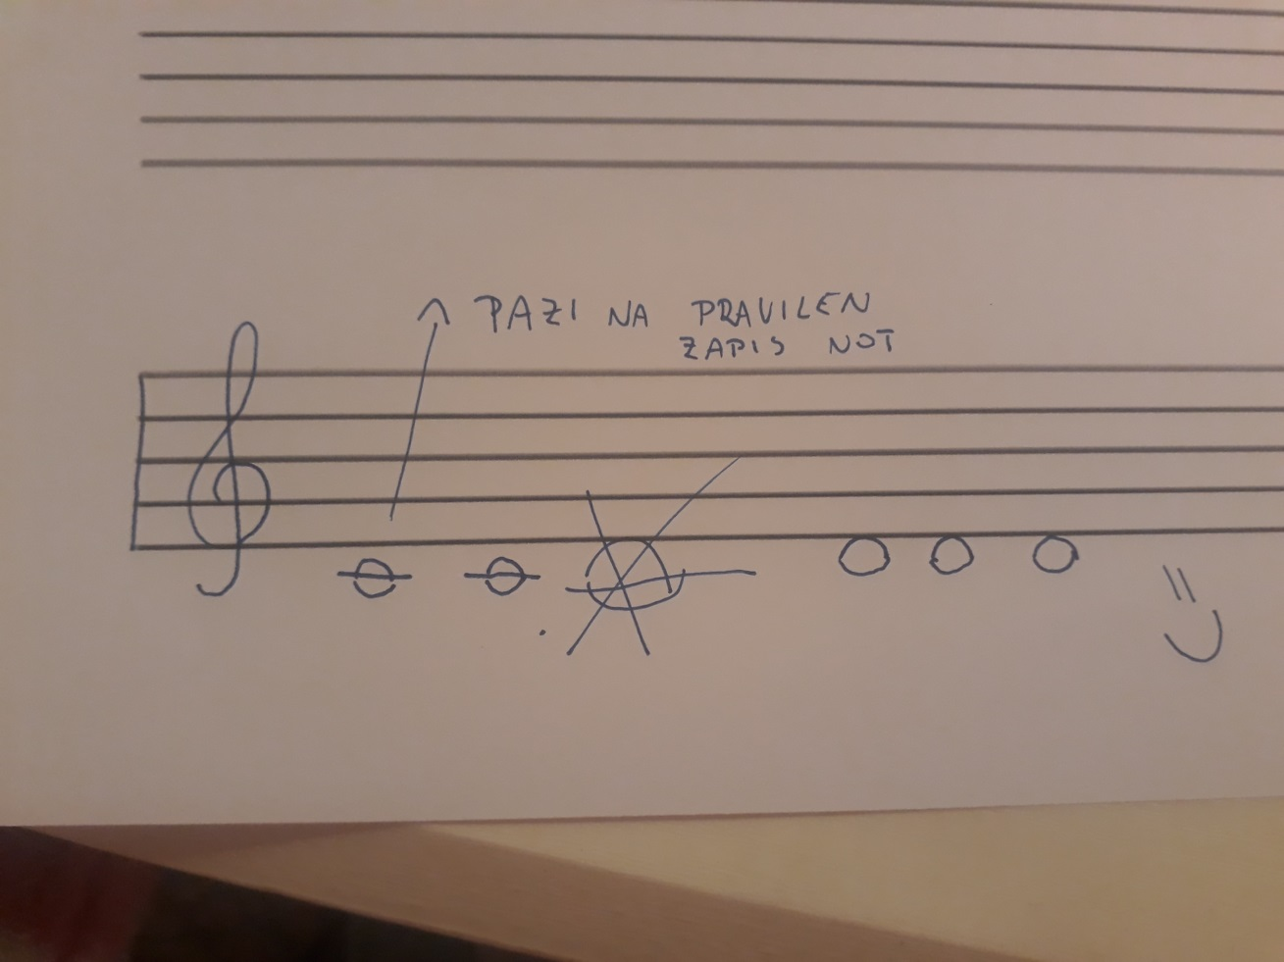
NARIŠI TON-a c1 IN d1

Slide 8
ZAPLEŠI Z MANO
KORAKAJ ČIMBOLJ NATANČNO IN PO RITMU
POSNETEK 5 (Radetzky Marš)

